Slide 1
ПРИЛОЖЕНИЯ ОБЩЕГО НАЗНАЧЕНИЯ
Выполнили:
Носкова Сладислава и Прокопьева Анастасия

Slide 2
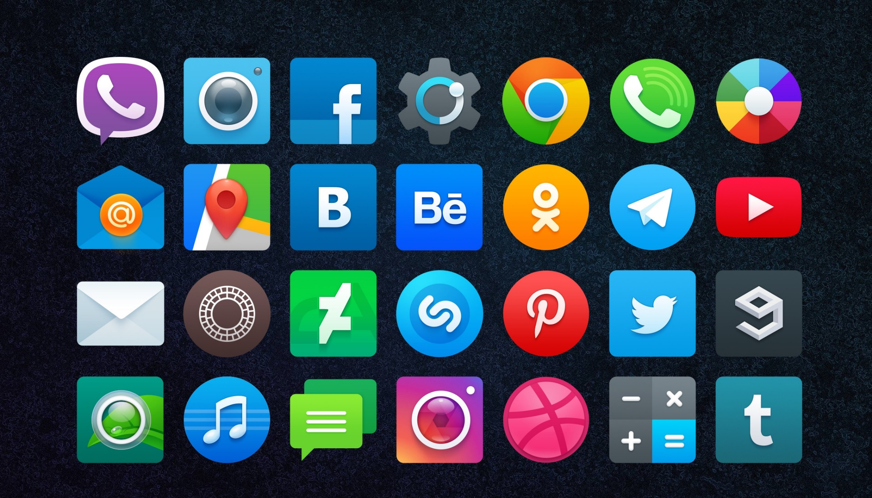
Текстовые
редакторы
Коммуникационные
программы
Графические
редакторы
СУБД
Электронные
таблицы
Звуковые
редакторы

